Slide 1
Conseil, Ingénierie, Formations
Modélisation UML
Mohamed DERKAOUI
01/07/2016
Plus d'informations sur http://www.dawan.fr
Contactez notre service commercial au 0810.001.917(prix d'un appel local)
DAWAN Paris, 11, rue Antoine Bourdelle, 75015 PARIS
DAWAN Nantes, 32 Boulevard Vincent Gâche, 44200 NANTES
DAWAN Lyon, Batiment de la banque Rhône Alpes, 2ème étage, montée B – 235, cours Lafayette, 69006 LYON
DAWAN Lille, 16, place du Générale de Gaulle, 6ème étage, 59800 LILLE
formation@dawan.fr

Slide 2
Objectifs
- Maîtriser les principes de l’UML : quand, où, pourquoi réaliser des diagrammes
- Connaître les conditions d'utilisation de plusieurs diagrammes UML
- Être capable de lire et écrire différents types de diagrammes UML

Slide 3



Bibliographie
UML 2 Infrastructure et Superstructure 2.4.1 – OMG 2011
UML 2 - Analyse et conception - Mise en oeuvre guidée avec études de cas, Joseph Gabay
et David Gabay – Dunod, Juin 2008
UML 2 par la pratique - Etude de cas et exercices corrigés, Pascal Roques - Eyrolles
Septembre 2009 (7ème édition)
UML 2 en action - De l'analyse des besoins à la conception, Pascal Roques et Franck Vallée - Eyrolles, Mars 2007

Slide 4
Plan
Présentation
Terminologie générale de l'UML
Diagrammes structurels (statiques)
Diagrammes comportementaux
Diagrammes d'interactions (dynamiques)

Slide 5
Présentation

Slide 6
Introduction
- 1970 : Arrivée des méthodes d'analyse
- 1980 : Modélisation des données et modélisation des
traitements (Merise, Axial, ...)
- 1990 : Arrivée des méthodes objet (OMT, OOD, OOSE...)
- 1997 : fusion des 3 méthodes (OMT, OOD et OOSE) :
Ces 3 méthodes ont donc été unifiée sous la bannière UML qui signifie Unified Modeling Language.
- 2005 : UML 2.0
- 2008 : UML 2.5

Slide 7
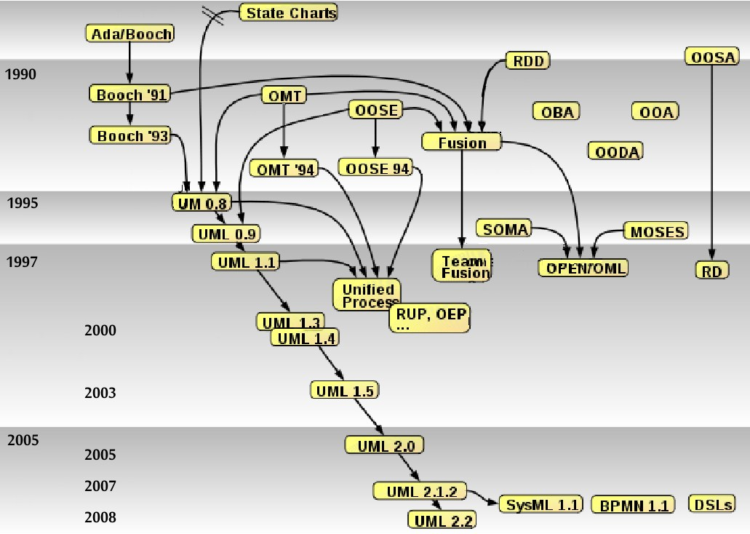
Historique
Source : wikipedia

Slide 8
Unified Modeling Language
UML = Langage pour la modélisation des classes, des objets, des interactions etc...
UML n'est pas une méthode de conception contrairement au processus de développement logiciel RUP (Rational Unified Process), 2TUP, XP …
UML est défini dans des documents de référence issus de l'OMG (Object Management Group)
L'OMG est un consortium international (IBM, Sun Microsystem, Apple, ...)

Slide 9
Méthodes associées à UML
  Les méthodes associées au projet informatique sont nombreuses, l'UML vient en support des diverses phases préconisées par la méthode
  Exemple avec cycle en V :
    Analyse des besoins : diag. de cas d'utilisation
    Spécifications : diag. de cas d'utilisation, de communication
    Conception architecturale : diag. de composants, de structure composite, de séquence, global d'interaction, de paquetages
    Conception détaillée : diag. de classes, d'objets, d'activité, d'états-transitions

Slide 10
UML et Merise
  MERISE : méthode d'analyse et de conception (prédominante en France)
  Inclus la gestion du projet, l'analyse, etc.
  Présente des modèles de représentation des structures de données et de leurs relations
  Ne présente pas la structure de l'application, son fonctionnement ni son déploiement
  UML et MERISE peuvent être utilisés ensembles, par les mêmes acteurs du projet, pour communiquer

Slide 11
UML dans la réalité
  Qui utilise ? Les acteurs du projet, généralement informatique (spécificateur, architecte, analyste, développeur, chef)
  Sous quelle forme ? Feuilles de papier ou outils (voire outils de génération UML <-> code)
  En quelle quantité ? De 1 diagramme de cas d'utilisation pour tout le projet à 1 diagramme / jour*homme
  Pourquoi pas ? Apprentissage, temps de réalisation, domaine très simple

Slide 12
Terminologie générale de l'UML

Slide 13
Meta-modèle
UML est composé en tant que méta-modèle :
Plusieurs niveaux de définition
Chaque niveau permet de décrire le niveau suivant
Jusqu'aux diagrammes que nous utilisons
Ceci est décrit dans deux spécifications distinctes :
L'infrastructure : comment définir chacun des
niveaux (c'est le niveau M3)
La superstructure : la description de chacun des 3
niveaux suivants (en augmentant et utilisant le
précédant)

Slide 14

Meta-modèle
Modèle utilisateur
Objet
réel

Slide 15
Les Vues
Vue : ensemble d'observations du système modélisé (utilisant une « unité de langage »)
Vue des cas d'utilisation : modèle vue par les acteurs du système (Qui fait Quoi ?)
Vue logique : définition du système vu de l'intérieur. Comment satisfaire les besoins des acteurs ?
Vue d'implémentation : définition des dépendances entre modules
Vue des processus : vue temporelle et technique (tâches, contrôle, synchronisation)
Vue de déploiement : architecture physique des éléments du système (Où ?)

Slide 16
Les modèles
Contiennent trois catégories d'éléments (répartis en unités de langage) :
  Classifieurs : ensemble d'objets
    Objet : chose individuelle, avec un état et des relations avec d'autres objets
  Evénements : ensemble d'occurrences possibles
    Occurrence : Ce qui arrive (et a des conséquences sur le système)
  Comportements : ensemble d'exécutions possibles
    Exécution : déroulement d'un algorithme (en fonction de conditions précises)
Exemple : l'interface « i1 » est un objet dans l'unité de langage « les classes »

Slide 17
Les diagrammes UML
UML 2.0 comporte ainsi 13 types de diagrammes représentant autant de vues distinctes pour représenter des concepts particuliers du système d’information, grâce à des éléments.
On peut les répartir en plusieurs groupes :
Diagrammes structurels (statiques)
Diagrammes comportementaux
Diagrammes d'interactions (dynamiques)

Slide 18
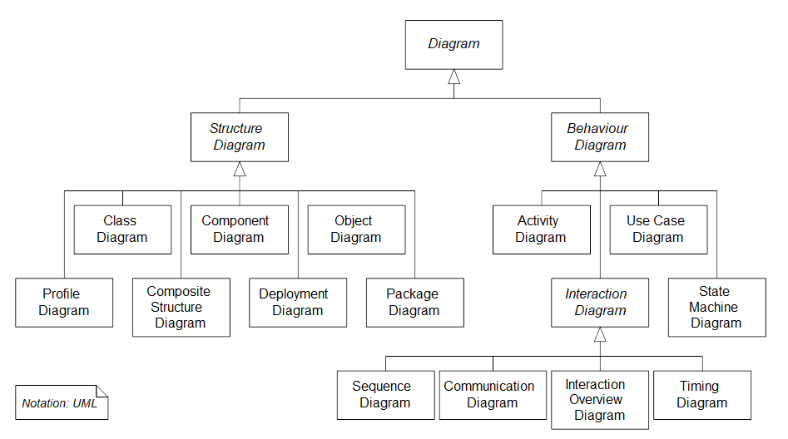
Les diagrammes UML

Slide 19
3 axes de modélisation
Fonctionnel
<<UML>>
Diagramme de Cas d’Utilisation
Décrire les services rendus par le système
Décrire les acteurs et les concepts structurant le système
Décrire le fonctionnement dynamique du système
<<UML>>
Diagramme de Classes
Diagramme de packages
Diagramme d’Objets
Diagramme de structure composite
Diagramme de Déploiement
<<UML>>
Diagramme d’Activités
Diagramme de Séquence
Diagramme de Communication
Diagramme d’ États
Statique
Dynamique

Slide 20
Regrouper les diagrammes
Description du système
Vues globales ou
spécialisées
Diagramme de
Cas d’Utilisation
Diagramme de
Séquence
Diagramme de
Communication
Diagramme d'objets
Diagramme global d'interaction
Diagramme de
Classes
Diagramme d'activités
Diagramme d'état-transition
Diagramme de
Temps
Architecture technique
Diagramme de
composants
Diagramme de
Déploiement
Diagramme de
Structure composite
Description des éléments de la modélisation
Diagramme de
packages

Slide 21
Le diagramme
Le diagramme est :
Un ensemble d'éléments choisis et disposés par le créateur humain (ou une machine)
Afin de communiquer des informations à un autre humain (ou une machine)
En utilisant une (ou plusieurs) unités de langage
Le créateur fait des choix, le diagramme :
Discute d'une vue particulière
N'est pas nécessairement complet
Peut être coupé en morceaux, jusqu'aux éléments eux-même
Peut être associé à du texte, qui l'explique ou qu'il complète

Slide 23
Recueil et analyse des besoins

Slide 24
Diagramme
des cas d'utilisation

Slide 25
Les diagrammes UML

Slide 26
Description
- Modélisation des interactions entre les utilisateurs (acteurs) et le système.
- Définition des comportements et des contraintes
(scripts ou scénarios)
- Utilisation :
* Détermination des besoins
* Communication avec les clients
* Génération de cas de tests

Slide 27




Eléments du diagramme
- Acteur ou
- Cas d'utilisation ou
- Association
<<stéréotype>>

Slide 28
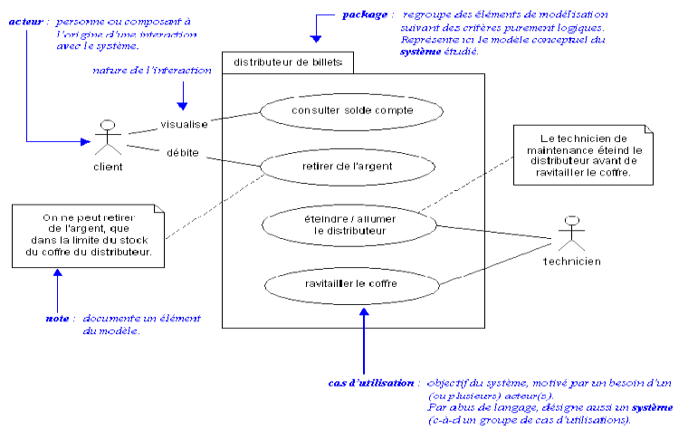
Exemple

Slide 29
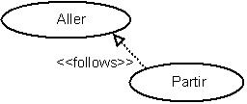
Relations
Relations entre différents cas d'utilisation
Habituellement écrit en anglais, entre « »
Principales : includes, extends, follows, requires
Utilisable aussi : généralisation (flèche)

Slide 30
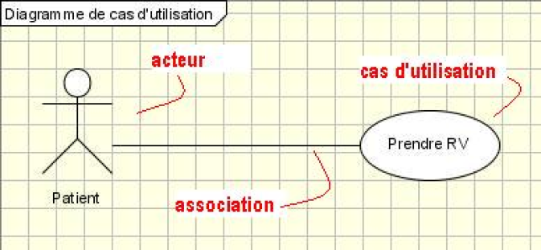
Exemple de relation

Slide 31
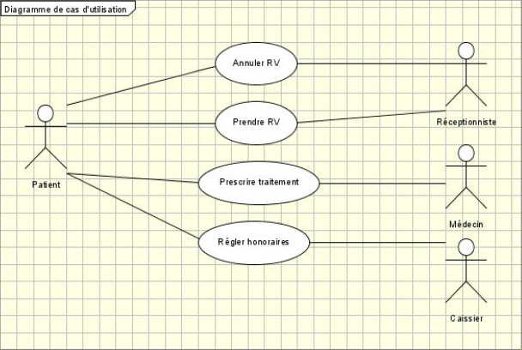
Exemple

Slide 32
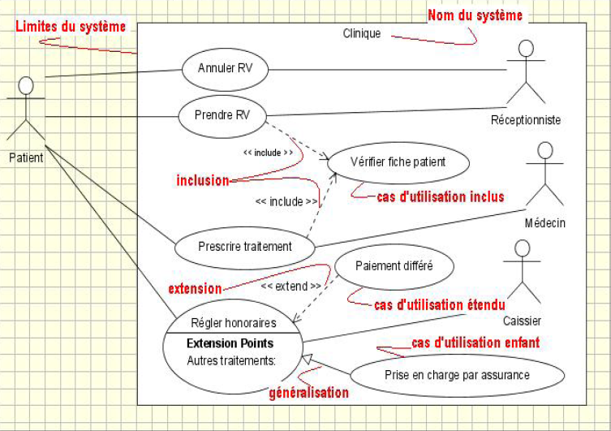
Exemple

Slide 33
Diagrammes Comportementaux
- Diagramme états-transitions
- Diagramme d'activités

Slide 34
Diagramme
états-transitions

Slide 35
Les diagrammes UML

Slide 36

Description
- Décrire le comportement interne d'un objet ou d'un composant en fonction de ses états et des transitions entre ces états.

Slide 37
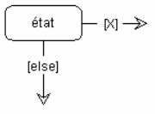
Eléments du diagramme
- Etat initial :
- Etat final :
- Transition conditionnelle :
- Déclencheur : activation de la transition par un stimulus externe
il est indiqué sur la flèche précédant la transition
- Action : résultat de la transition.
L'action est indiquée sur la flèche de transition après un « / ».
Elle suit le déclencheur et la condition.

Slide 38
Eléments du diagramme (2)
- Actions propres à un état :
  entry / action : action exécutée à l'entrée de l'état.
  exit / action : action exécutée à la sortie de l'état.
  on événement / action : action exécutée à chaque fois que l'événement cité survient.
  do / action : action récurrente ou significative, exécutée dans l'état.
- Etats imbriqués et états composites :
  Etats imbriqués : représentation d'une activité impliquant des sous-activités concurrentes ou asynchrones.
  Etats composites : regroupement d'états

Slide 39
Eléments du diagramme (3)
- Point d'entrée, de sortie :
- Etat composite :
- Point de jonction, de choix :
- Etat historique
H

Slide 40
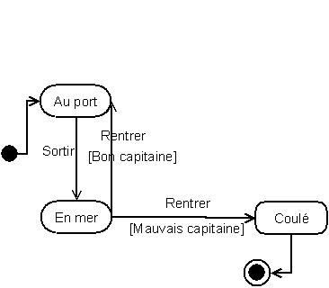
Exemple

Slide 41
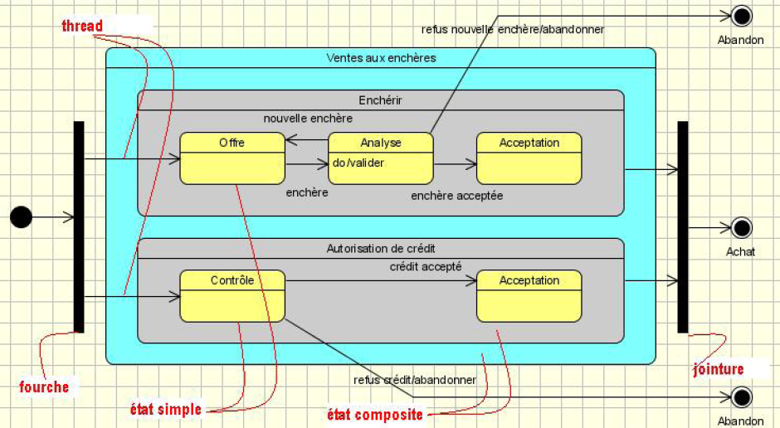
Etats : imbriqués/composites

Slide 42
Diagramme d'activités

Slide 43
Les diagrammes UML

Slide 44
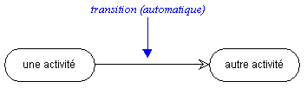
Description
- Représentation du déroulement d'un cas d'utilisation ou d'une
méthode.
- Variante du diagramme d'états-transitions :
* Les transitions sont automatiques entre la fin d’une étape et le début de la suivante.
* Les diagrammes d’états-transitions mettent l’accent sur la traversée d’un processus (process) par un objet, alors que, les diagrammes d’activités se focalisent sur le flux d’activités concourant à la réalisation d’un processus

Slide 45

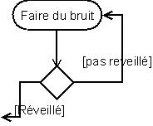

Eléments du diagramme
- Début et fin de flux d'activité
- Les transitions conditionnelles
- Séparations et jointures
- Activité (séparable en parties), objets : rectangle

Slide 46
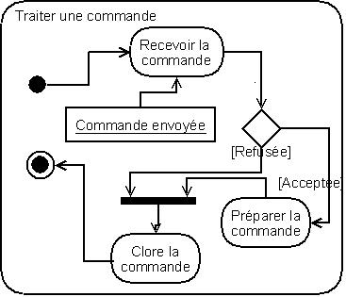
Exemple

Slide 47
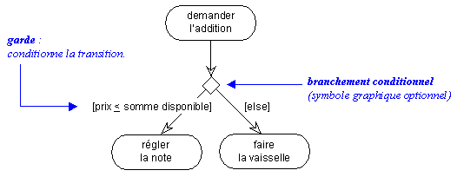
Exemple (2)

Slide 48
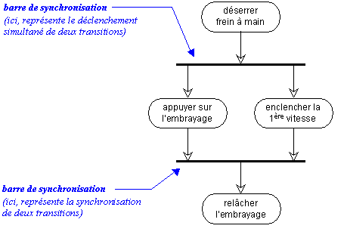
Synchronisation et activités parallèles

Slide 49
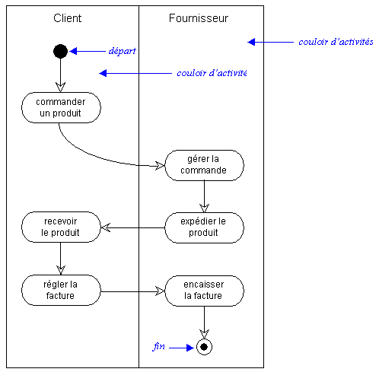
Couloirs d'activités

Slide 50
Diagrammes d'interactions (dynamiques)
- Diagramme de séquence
- Diagramme de communication
- Diagramme global d'interaction
- Diagramme de temps.

Slide 51
Diagramme de séquence

Slide 52
Les diagrammes UML

Slide 53
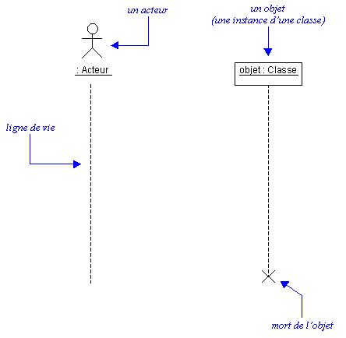
Description
- Modélisation de la collaboration entre les objets au cours du
temps : enchaînement des opérations, messages envoyés etc.
- Éléments du diagramme : acteurs, objets et une ligne de vie sous chaque objet ou acteur.

Slide 54
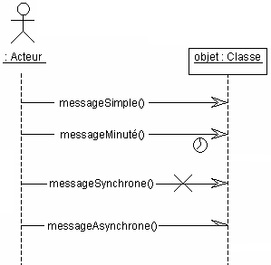
Messages

Slide 55
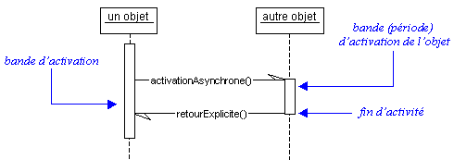
Périodes d'activités

Slide 56
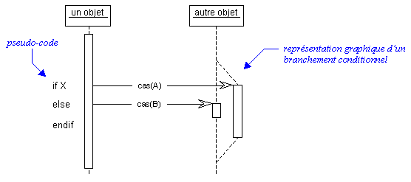
Tests

Slide 57
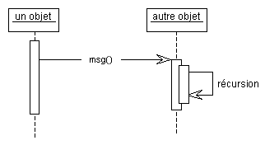
Boucles

Slide 58
Exemple
Dialogue
BDD
seLoge
(nom, pass)
créer (nom, pass)
u:Utilisateur
créer ()
Login
res=vérifier ID (u)
res=
vérifier ID (u)
res=
select (u)
confirmer ()

Slide 59
Programmation
Orientée Objet

Slide 60
Définition
L’orienté-objet = approche de résolution algorithmique de problèmes permettant de produire des programmes modulaires de qualité..
Objectifs :
- développer une partie d’un programme sans qu’il soit
nécessaire de connaître les détails internes aux autres
parties;
- Apporter des modifications locales à un module, sans
que cela affecte le reste du programme;
- Réutiliser des fragments de code développés dans un
cadre différent.

Slide 61
Qu'est ce qu'un objet ?
Objet = élément identifiable du monde réel, soit concret (voiture, stylo,...), soit abstrait (entreprise, temps,...)
Un objet est caractérisé par :
- son état (les données de l'objet)
- son comportement (opérations : ce qu'il sait faire)

Slide 62
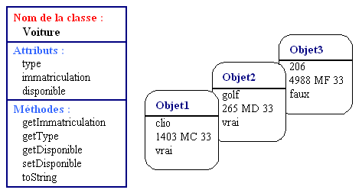
Qu'est-ce qu'une Classe ?
- Une classe est un type de structure ayant des attributs et des opérations.
- On peut construire plusieurs instances d'une classe.

Slide 63
Packages
ou Espaces de noms
Package = groupement de classes qui traitent un même problème pour former des « bibliothèques de classes ».
Une classe appartient à un package s'il existe une ligne au début renseignant cette option :
package nompackage;
Pour utiliser une classe (au choix) :
Etre dans le même package
Préfixer par le package (à chaque utilisation)
Au début du fichier, importer la classe, ou le package entier
import nompackage.*;

Slide 64
Attributs
Définissent l'état de l'objet :
- On les appelle également «variables de classes»
- La valeur d'un attribut est propre à chaque instance.
Certains attributs sont rattachés à la classe et non à ses instances. Sa valeur est alors partagée par l'ensemble des instances de la classe (par exemple une constante). On parle de variables de classes.

Slide 65
Opérations
Aussi appelées méthodes.
Bloc d'instructions définissant un comportement d'une instance.
- déclarées à l'intérieur d'une classe.
- peuvent être surchargées (même nom, différents paramètres,…)
Comme pour les attributs, certaines opérations sont rattachées à la classe. Il s'agit d'un comportement global ou un service particulier (créer une instance, …). On parle de méthodes de classe.

Slide 66
Agrégation et Accessibilité
Agrégation : associer un/plusieurs objet avec un autre
Composition : agrégation avec une contrainte temporelle
Accessiblité : utilisation de facteurs de visibilité
public:
    Accessible par toutes les classes
protected:
    Accessible par toutes les sous-classes et les classes du même package
"nothing" ou default:
    Accessible seulement par les classes du même package.
private:
    Accessible seulement dans la classe elle-même

Slide 67
Encapsulation
Encapsulation =
    Regroupement de code et de données.
    Masquage d'information par l'utilisation d'accesseurs (getters et les setters) afin d'ajouter du contrôle .
L'encapsulation permet de restreindre les accès aux membres d'un objet, obligeant ainsi l'utilisation des membres exposés.

Slide 68
Héritage
Mécanisme mis en place lorsque plusieurs classes partagent des attributs et/ou des méthodes.
Généralisation : extraction d'une super-classe à partir de plusieurs classes.
Spécialisation : création d'une sous-classes à partir d'une super-classe.
Une sous-classe dispose de toutes les méthodes et attributs de la classe dont elle hérite.

Slide 69
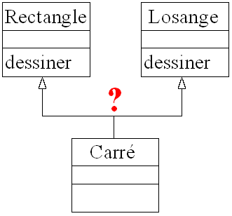
Héritage multiple
L'héritage multiple permet à une classe d'hériter simultanément de plusieurs autres classes.
Problème :
Supporté par peu de langages (C++, Python, Eiffel).
L'héritage multiple peut être partiellement comblé par une
approche d'héritage en cascade des classes.

Slide 70
Classe Abstraite/Interface
Classe abstraite : classe qui ne peut être instanciée. Elle définit un squelette pour les classes qui en hériteront.
Interface : vue externe d'une classe. Elle contient la liste des méthodes accessibles par les autres classes. Elle ne contient pas d'attributs.
METHODES
ATTRIBUTS
INTERFACE

Slide 71
Polymorphisme
Le polymorphisme est la propriété d'une entité de pouvoir se présenter sous diverses formes. Ce mécanisme permet de faire collaborer des objets entre eux sans que ces derniers aient déclarés leur type exact.
Exemples :
- On peut avoir une voiture prioritaire avec le type Voiture
- On peut créer un tableau de Voitures et placer à l'intérieur des objets de type Voiture et d'autres de type VoiturePrioritaire

Slide 72
Avantages de la POO
Abstraction du monde réel
Forte évolutivité
Faible couplage entre les composants
Réutilisation
Stabilité et robustesse
Simplicité du modèle : 5 fondements :
  Objet
  Classe et instanciation
  Message et encapsulation
  Héritage
  Polymorphisme

Slide 73
Avantages de la POO (2)
Gestion de la complexité : il faut diviser pour comprendre et réunir pour construire
L'approche objet repose sur une démarche systémique
Le système est un tout organisé dont les éléments sont solidaires et définis les uns par rapport aux autres
Met en valeur ce que le système fait mais surtout de quoi il est fait

Slide 74
Diagrammes Structurels (statiques)
- Diagramme de classes
- Diagramme d'objets
- Diagramme de composants
- Diagramme de déploiement
- Diagramme de paquetage
- Diagramme de structure composite
(ou diagramme d'architecture)

Slide 75
Diagramme de classes

Slide 76
Les diagrammes UML

Slide 77
Description
- Représentation statique d'une classe
Voiture
- plaque : String
- marque : String
- couleur : String
- etat : boolean
- vitesse : int
+ demarrer() : void
+ accelerer() : void
+ getVitesse() :int
+ setVitesse(int) : void
Nom de la classe
Attributs
Méthodes
Les attributs ou les méthodes peuvent être précédés par un opérateur (+, #, -) pour indiquer le niveau de visibilité
+ : public, # : protected, - : private

Slide 78
Syntaxe
- Nom de la classe centré en gras :
[<espace de nom>]<nom> [abstract, auteur, date... ]
(nom en italique si la classe est abstraite)
- Interface déclarée avec le mot clé « Interface » suivi du nom en italique.

Slide 79
Syntaxe (suite)
- Déclaration d'un attribut :
[<espace de nom>]<facteurVisibilité><nom>
:<type >
- Déclaration d'une méthode :
[<espace de nom>]<facteurVisibilité><nom>
(<paramètres typés>):<type de retour>
- Membres statiques (variables ou méthodes de classes) soulignés ou précédés par un $.

Slide 80


Relations entre classes
Association
- Représente les relations qui existent entre objets de différentes classes.
- Relation entre deux classes (association binaire) ou plus (association n-aire).
- Représentation :
* Flèche pour une association orientée
* Ligne droite pour une association non orientée
- Peut posséder un nom et une cardinalité (multiplicité)
1 Un et un seul
0..1 Zéro ou un
N N (entier naturel)
M..N De M à N (entiers naturels)
* De zéro à plusieurs 0..* De zéro à plusieurs
1..* D'un à plusieurs

Slide 81
Relations entre classes
Association (2)
Binaire :
Salarie
nom : String
prenom : String
calculSalaire() :float
employé travailler pour > employeur
* 1
Entreprise
raisonSociale : String
...
+ chiffreAffaires() :float
N-aire :
Stagiaire
Stage
Formateur
formations

Slide 82
Relations entre classes
Association (3)
Cas particulier :
parent être parent >
1,n
Personne
id : String
nom : String
...
enfant
0,n

Slide 83
Relations entre classes
Agrégation
- Représente une relation d’inclusion structurelle ou
comportementale d’un élément dans un autre
- Graphiquement représentée par une ligne avec un
losange vide du côté de l'agrégat
Voiture
plaque : String
proprio : Proprietaire
...
Proprietaire
nom : String
adresse : String
...

Slide 84
Relations entre classes
Composition
- Représente une "agrégation forte".
- Impose des contraintes : un seul objet peut faire partie
d'un composite, et ce dernier doit gérer toutes ses parties.
- Graphiquement représentée par une ligne avec un
losange plein
Voiture
plaque : String
marque : String
...
Moteur
type : String
puissance : int
...

Slide 85
Relations entre classes
Généralisation et Héritage
- Factorisation des attributs et méthodes d'un ensemble
de classes pour faciliter la maintenance de code
- Création de classes spécialisées
- Représentée graphiquement par un trait avec un triangle à l'extrémité du côté de la classe mère
Voiture
VoiturePrioritaire

Slide 86
Relations entre classes
Dépendance
- S'il existe une relation de dépendance entre deux
classes, un changement dans l'une d'elles entraînera des
changements sur l'autre
- Représentée graphiquement par une flèche avec une
ligne en pointillé
Entreprise
raisonSociale : String
...
Formation
debut : Date
nbJours : int
puissance : int
societe:Entreprise
nomSociete(String):void

Slide 87
Relations entre classes
Contrainte
- Représente une condition qui doit être respectée
- Notée entre accolades.
Formation
* *
{dates non modifiables}
Cursus

Slide 88
Relations entre classes
Réalisation
- Implémentation d'une interface
- Représentée par une ligne pointillée et un triangle
pointant sur l’interface.
- L'interface peut être représentée par un cercle.
<<inteface>>
IMachine
demarrer() : void
arreter() : void
Voiture
Serveur

Slide 89
Diagramme d'objets

Slide 90
Les diagrammes UML

Slide 91
Objectifs
- Représenter les instances des classes
- Donner une vision d'une relation qui peut exister à un
instant donné entre deux instances d’une même classe
qui ne jouent pas le même rôle.
- Offrir une vue du système à un instant donné
- Exprimer une exception en modélisant des cas
particuliers.

Slide 92
Représentation
- Nom souligné qui peut être suivi du type
<nom> : <type>, ou :<type>
V1 : Voiture
plaque : w75
marque : Clio
couleur : blanche
état : false
vitesse : 0
....
- Instanciation :
L’instanciation est représentée par une flèche en pointillée accompagnée de <<instanceof>>.
clio:Voiture
<<instanceof>>
Voiture
Notes:
<numéro>
May 29, 2018

Slide 93
Diagramme de composants

Slide 94
Les diagrammes UML

Slide 95
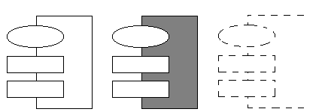
Description
- Représentation des composants du système d'un point de vue physique (fichiers, bibliothèques, bases de données...)
- Un composant est représenté de manière graphique par un rectangle comportant 2 petits rectangles et une ellipse.
Spécification Corps Générique

Slide 96
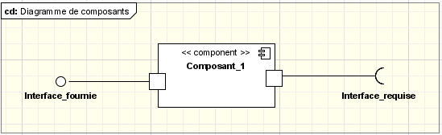
Représentation sous forme de classeur
- Classeur structuré stéréotypé «component».
- On peut faire ﬁgurer l'icône du composant dans l’angle
supérieur droit.
- Un composant peut avoir des ports, des interfaces requises et d'autres interfaces fournies.

Slide 97
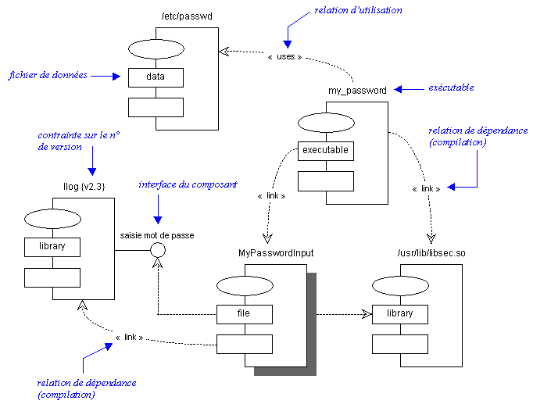
Exemple

Slide 98
Démarche globale de modélisation

Slide 99

Plus d'informations sur http://www.dawan.fr
Contactez notre service commercial au 0810.001.917(prix d'un appel local)
DAWAN Paris, 11, rue Antoine Bourdelle, 75015 PARIS
DAWAN Nantes, 28, rue de Strasbourg, 44000 NANTES
DAWAN Lyon, Batiment de la banque Rhône Alpes, 2ème étage, montée B – 235, cours Lafayette, 69006 LYON
DAWAN Lille, 16, place du Générale de Gaulle, 6ème étage, 59800 LILLE
formation@dawan.fr

